Slide 1
ENGENHARIA DE SOFTWARE
UEMG – Universidade do Estado de Minas Gerais
Prof. Cícero M. Oliveira
Email: cicero_auriflama@yahoo.com.br
Sistemas de Informação – 5º período
Março/2016

Slide 2
Conceito e considerações
Composição da nomenclatura:
Engenharia: é a arte das construções, com base no conhecimento científico e empírico. Arte adequada ao atendimento das necessidades humanas.
O conhecimento empírico está relacionado às experiências práticas.

Slide 3
Conceito e considerações (cont.)
Composição da nomenclatura:
Engenhar: idear, maquinar, inventar, produzir.
Sistema: conjunto de partes que interagem entre si, visando um objetivo comum. Em informática é o conjunto do software, hardware e recursos humanos.
Software: subsistema de um sistema computacional, ou seja, programas de computadores.

Slide 4
Engenharia de Software
É a metodologia de desenvolvimento e manutenção de sistemas modulares, com seguintes características:
Processo (roteiro) dinâmico, integrado e inteligente de soluções tecnológicas;
Adequação aos requisitos funcionais do negócio do cliente e seus respectivos procedimentos pertinentes;
Efetivação de padrões de qualidade, produtividade e efetividade em suas atividades e produtos;
Fundamentação na Tecnologia da Informação disponível, viável, oportuna e personalizada;
Planejamento e gestão de atividades, recursos, custos e datas.

Slide 5
Engenharia de Software (cont.)
Segundo o Institute of Electrical and Eletronic Engineering (IEEE):
Engenharia de Software é a aplicação disciplinada e com abordagem quantitativa para o desenvolvimento, operação e manutenção de software.

Slide 6
Engenharia de Software (cont.)
Segundo Martin e McClure (1991):
É o estudo dos princípios e sua aplicação no desenvolvimento e manutenção de sistemas de software... Tanto a engenharia de software como as técnicas estruturadas são coleções de metodologias de softwares e ferramentas.

Slide 7
Engenharia de Software (cont.)
Para Sommerville (1992):
Engenharia de software envolve questões técnicas e não-técnicas, tais como a especificação do conhecimento, técnicas de projeto e implementação, conhecimento dos fatores humanos pelo engenheiro de software e ainda, gestão de projetos.

Slide 8
Engenharia de Software (cont.)
Segundo Maffeo (1992):
É a área interdisciplinar que engloba vertentes tecnológica e gerencial visando abordar de modo sistemático (modular), os processos de construção, implantação e manutenção de produtos de software com qualidade assegurada por construção segundo cronogramas e custos previamente definidos.

Slide 9
Função da Engenharia de Software
Planejar;
Organizar;
Dirigir; e
Controlar.

Slide 10
Elementos fundamentais da Engenharia de Sotware
Métodos;
Ferramentas; e
Procedimentos.

Slide 11
Métodos de Engenharia de Software
Proporciona detalhes de “como fazer” para construir um software;
Envolve:
Planejamento e estimativa do projeto;
Análise de requisitos de sistema;
Projeto da estrutura de dados;
Algoritmo de processamento;
Teste; e
Manutenção.

Slide 12
Ferramentas de Engenharia de Software
Propiciam apoio automatizado ou semi-automatizado aos métodos.
Exemplos:
CASE (modelagem Entidade Relacionamento);
CAD - Computer Aided Design (desenho auxiliado por computador);
Análise estruturada (atividade de construção de modelos);
Orientação a objetos: vincula métodos a dados de cada objeto.

Slide 13
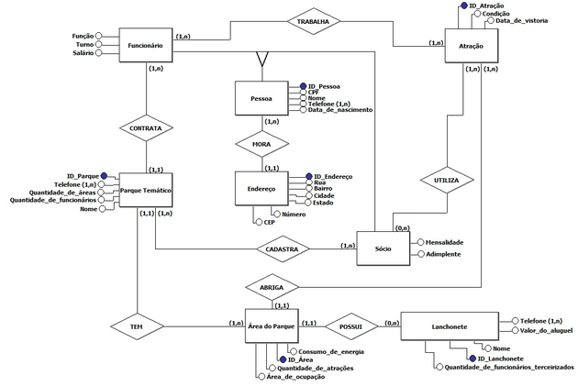
Ferramenta CASE

Slide 14
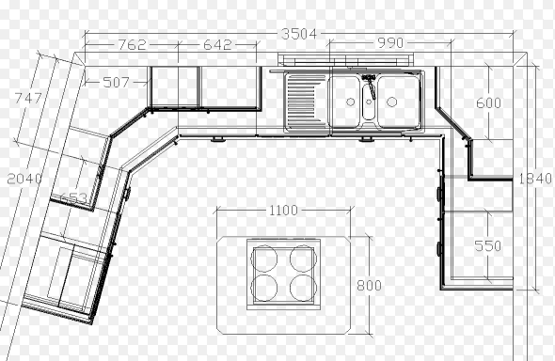
Ferramenta CAD

Slide 15
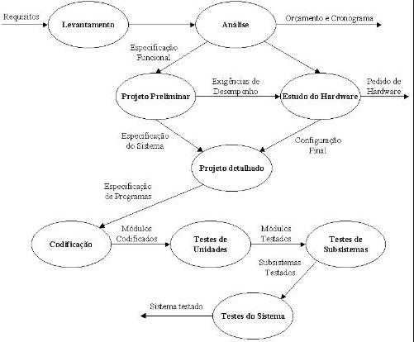
Análise estruturada

Slide 16
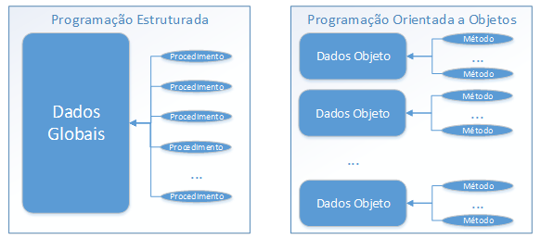
Programação Estruturada X Orientação a Objetos

Slide 17
Procedimentos de Engenharia de Software
elo de ligação (métodos e ferramentas);
Possibilita o desenvolvimento racional e oportuno do software;
Definem:
- a sequencia em que os métodos serão aplicados;
- produtos a serem disponibilizados;
- controle de qualidade;
- avaliação.
Antecedem e sucedem o software.

Slide 18
Conceito - Conclusão
Engenharia de Software é uma metodologia para desenvolvimento de soluções em software, ou seja, roteiro que pode utilizar diversas técnicas. A sequência de passos preestabelecidos permite optar e variar de técnicas e ferramentas nas suas diversas fases.

Slide 19
Objetivos da Engenharia de Software
Objetivos primários:
Aprimoramento da qualidade do software;
Aumento da produtividade;
Eficácia e eficiência (efetividade).

Slide 20
Objetivos da Engenharia de Software (cont.)
Quando um produto (software) segue um processo efetivo de acordo com os preceitos da Engenharia de Software, assegura:
Qualidade satisfatória;
Apoio adequado aos usuários;
Operar satisfatória e economicamente em ambientes reais;
Evolução contínua.

Slide 21
Objetivos da Engenharia de Software (cont.)
Objetivos finais:
Submeter-se a leis similares que governam a manufatura de produtos tradicionais;
Proporcionar facilidade de adequação durante a vida útil do software.

Slide 22
Fundamentos da Engenharia de Software
Ciência da computação: dá a base tecnológica;
Administração de projetos: serve de fundamento para o gerenciamento de projeto de software;
Comunicação: supõe alto grau de interação pessoal (projetos elaborados em equipe);
Técnicas de soluções de problemas: ligadas a construção, implantação e manutenção de produtos tecnológicos.

Slide 23
Fundamentos da Engenharia de Software (cont.)
As técnicas anteriormente citadas devem dar suporte a(o):
Planejamento;
Gerenciamento;
Análise sistemática;
Projeto (design) metódico;
Fabricação cuidadosa;
Implantação controlada;
Validação extensiva;
Manutenção contínua.

Slide 24
Crise do Software
A expressão “crise do software” começou a ser utilizada na década de 60 e faz alusão a um conjuntos de problemas recorrentes enfrentados no processo de desenvolvimento do software, seja na fase de construção, implantação ou manutenção.

Slide 25
Crise do Software (cont.)
Abrange problemas relacionados a:
Como os sistemas são construídos;
Como os sistemas são implantados;
Como administrar as questões comportamentais, envolvendo clientes, usuários e política (cultura e filosofia) administrativa.

Slide 26
Crise do Software (cont.)
Principais problemas que dão origem à chamada “crise do software”:
Imprecisão das estimativas de cronogramas;
- inexistência de métrica universalmente aceita;
- avaliação de diferentes produtos (análise de requisitos, especificação, design, etc.);
- insatisfação do cliente com o produto acabado (falta de clara especificação).
Custo de desenvolvimento.

Slide 27
Crise do Software (cont.)
Principais problemas que dão origem à chamada “crise do software”: (cont.)
Qualidade do software é frequentemente suspeita;
- códigos de baixo nível;
- são ignoradas especificações de requisitos.
Processo de implantação é traumatizante;
- necessidade de treinamento adequado;
- muitas vezes, o sistema é utilizado de forma errônea, ou mesmo, sabotado.

Slide 28
Crise do Software (cont.)
Principais problemas que dão origem à chamada “crise do software”: (cont.)
Deve-se levar em conta que o sistema interage fortemente com os aspectos humanos;
- evita a sensação de substituição das pessoas pelo sistema.
Manutenção do software tem sido tarefa difícil.
- chega a alcançar 60% do custo de desenvolvimento e construção;
- boa parte das vezes, não tem sido enfatizada a aceitação do produto final.

Slide 29
Anticrise do Software
É a união do trabalho de:
Organização (alta administração);
Clientes (verdadeiros usuários);
Departamento de informática (desenvolvedores de soluções).

Slide 30
Importância da Engenharia de Software
Engenheiro de software passou a ser o responsável por gerir pessoas (recursos humanos), atividades (processos) e recursos diversos (materiais, logísticos, financeiros, etc.)
O engenheiro é visto como criador de situações (soluções e sistemas) reais;
Melhora a forma de comunicação e modelos;
Minimiza as causas de problemas dos softwares.

Slide 31
Conclusão
O engenheiro de software e os demais profissionais da área devem estar atentos aos demais requisitos profissionais que compõe um perfil profissional adequado, devendo dominar as variáveis técnicas dessa atividade de solução de problemas organizacionais.

